Slide 1

Общие и отличительные черты ЛПХ и КФХ в российском праве
Методика деятельности КФХ
2023 г.

Slide 2
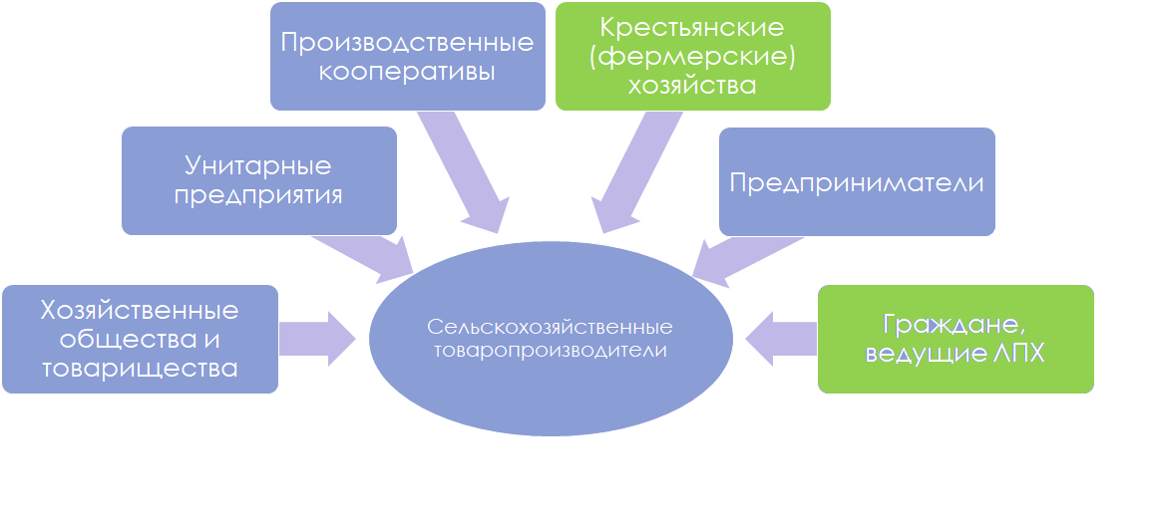
Основные организационно-правовые формы и формы собственности для ведения сельскохозяйственного производства в Российской Федерации

Slide 3

Правовое регулирование ЛПХ и КФХ
Федеральный закон от 11 июня 2003 г. № 74-ФЗ "О крестьянском (фермерском) хозяйстве"
Федеральный закон от 7 июля 2003 г. № 112-ФЗ "О личном подсобном хозяйстве"

Slide 4
Статус сельскохозяйственного товаропроизводителя
2. Сельскохозяйственными товаропроизводителями признаются также:
граждане, ведущие личное подсобное хозяйство, в соответствии с Федеральным законом от 7 июля 2003 года № 112-ФЗ "О личном подсобном хозяйстве";
…
3) крестьянские (фермерские) хозяйства в соответствии с Федеральным законом от 11 июня 2003 года № 74-ФЗ "О крестьянском (фермерском) хозяйстве".

Slide 5
Государственная регистрация и учёт
КФХ
ЛПХ
Фермерское хозяйство считается созданным со дня его государственной регистрации в порядке, установленном законодательством Российской Федерации.
Федеральный закон «О крестьянском (фермерском) хозяйстве», ст. 5
Регистрация личного подсобного хозяйства не требуется.
Федеральный закон «О личном подсобном хозяйстве», ст. 3
Учет личных подсобных хозяйств осуществляется в похозяйственных книгах, которые ведутся органами местного самоуправления поселений и органами местного самоуправления городских округов.
Федеральный закон «О личном подсобном хозяйстве», ст. 8

Slide 6
Возможные системы налогообложения КФХ
Общая система налогообложения (НДФЛ)
Упрощённая система налогообложения («доходы», «доходы, уменьшенные на величину расходов»
Единый сельскохозяйственный налог
Патентная система налогообложения
Налог на профессиональный доход

Slide 7
Налогообложение доходов от ведения ЛПХ
В общем случае:
«Реализация гражданами, ведущими личное подсобное хозяйство, сельскохозяйственной продукции, произведенной и переработанной при ведении личного подсобного хозяйства, не является предпринимательской деятельностью»
112-ФЗ, ст. 2
Доходы от ведения ЛПХ выведены из-под налогообложения пп. 13) ст. 217 НК РФ
«Применять специальный налоговый режим «Налог на профессиональный доход» … вправе физические лица…»
Федеральный закон от 27 ноября 2018 г. № 422-ФЗ «О проведении эксперимента по установлению специального налогового режима «Налог на профессиональный доход», ст. 2, ч. 1

Slide 8
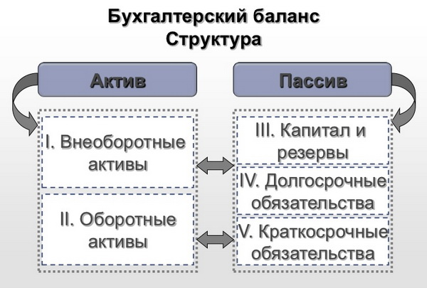


Основные виды отчётности, представляемой сельскохозяйственными товаропроизводителями в государственные органы
Налоговая отчётность:
Обязательна для всех субъектов предпринимательской деятельности (кроме «самозанятых» субъектов предпринимательской деятельности),
Составляется на базе налогового учёта
Бухгалтерская (финансовая) отчётность:
Обязательна для всех юридических лиц,
Составляется на базе бухгалтерского учёта
Ведомственная отчётность предприятий АПК:
Обязательна для сельскохозяйственных товаропроизводителей – получателей средств государственной поддержки,
Составляется на базе бухгалтерского учёта (если ведётся), в иных случаях – на базе налогового учёта (на базе управленческого учёта при нехватке информации).
Разновидностью является отчётность по соглашениям об использовании средств государственной поддержки
Статистическая отчётность:
Обязательна для субъектов предпринимательской деятельности, если им вменена такая обязанность (проверка: https://websbor.gks.ru/webstat/#!/gs/statistic-codes ),
Составляется на базе бухгалтерского учёта (если ведётся), в иных случаях – на базе управленческого учёта

Slide 9
Формы и виды учёта и отчётности для КФХ и ЛПХ
Вид учёта и отчётности | КФХ без ЮЛ | ЛПХ
Бухгалтерский учёт и БФО | Нет | Нет
Налоговый учёт и налоговая отчётность | Да (кроме «самозанятых») | Нет
Статистическая | Да | Нет
Ведомственная (кроме отчётности по государственной поддержке) | Да | Нет
Ведомственная отчётность по полученной государственной поддержке | Да | Да

Slide 10
Приложения к Государственной программе, содержащие меры поддержки, доступные для КФХ (в скобках – меры, доступные для ЛПХ)
Приложение 6,
Приложение 7,
Приложение 8 (для ЛПХ – «самозанятых» доступны субсидии на увеличение производства продукции козоводства и овцеводства, а также – производство молока и мяса),
Приложение 11.1,
Приложение 12,
Приложение 12.1 (для ЛПХ – «самозанятых» доступны субсидии на поддержку элитного семеноводства, производства картофеля и овощей)

Slide 11

Вывод: оптимальный статус
ЛПХ
КФХ
Если не предполагается развитие, увеличение объёмов производства, его товарности, расширение номенклатуры, технологическое перевооружение, использование наёмного труда и пр.
Во всех случаях, предполагающих развитие производственной деятельности

